Slide 1
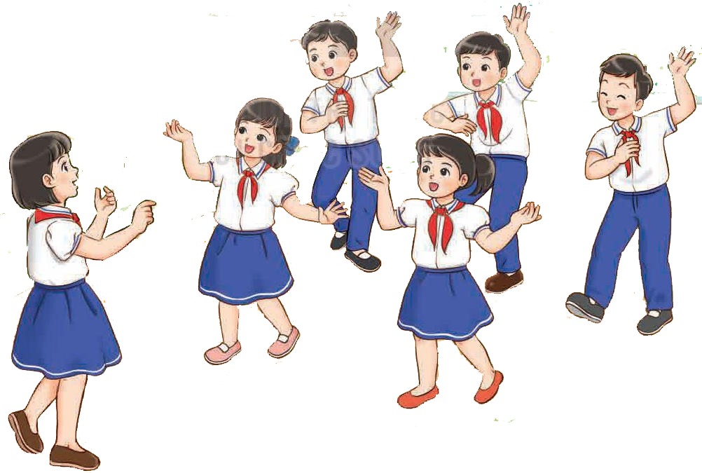
Chào mừng quý thầy cô và các em học sinh đến với tiết âm nhạc

Slide 2
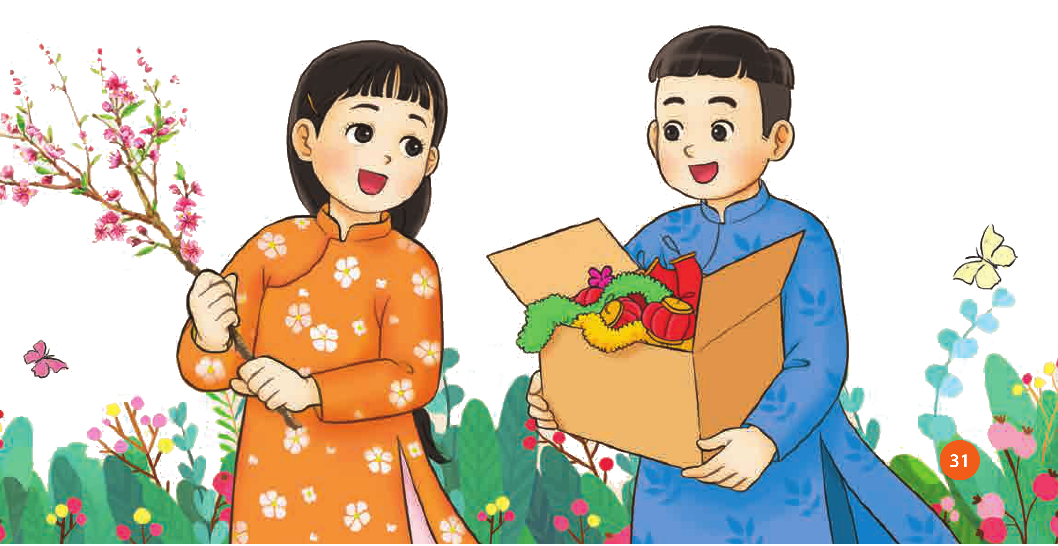
Mở đầu
Trò chơi:
Kể tên các loại hoa thường có trong dịp Tết mà em biết
Hoa đào, hoa mai, hoa cúc...

Slide 3
Thứ Sáu ngày 06 tháng 12 năm 2024
Âm nhạc
CĐ4-Tiết 1: Học hát bài Tết là tết
Nhạc và lời: Nhất Trung

Slide 4
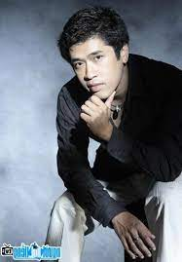
Hình thành kiến thức
Tác giả, tác phẩm
Đạo diễn Nhất Trung tên thật là Đoàn Nhật Trung sinh năm 1981, anh từng là thành viên của nhóm nhạc AXN, sau đó lại chuyển sang làm nhạc sĩ và ông bầu quản lý ca sĩ. Mặc dù chỉ hoạt động 2 năm nhưng anh đã đạt được nhiều thành công với các bản hit về tình yêu, tình bạn.
+ Bài hát Tết là tết... Có sắc thái vui tươi với tốc độ hơi nhanh nói về một bức tranh muôn màu sắc trong ngày tết cổ truyền của đất nước Việt Nam chúng ta, mọi gia đình được quây quần chúc nhau những điều tốt lành!

Slide 5
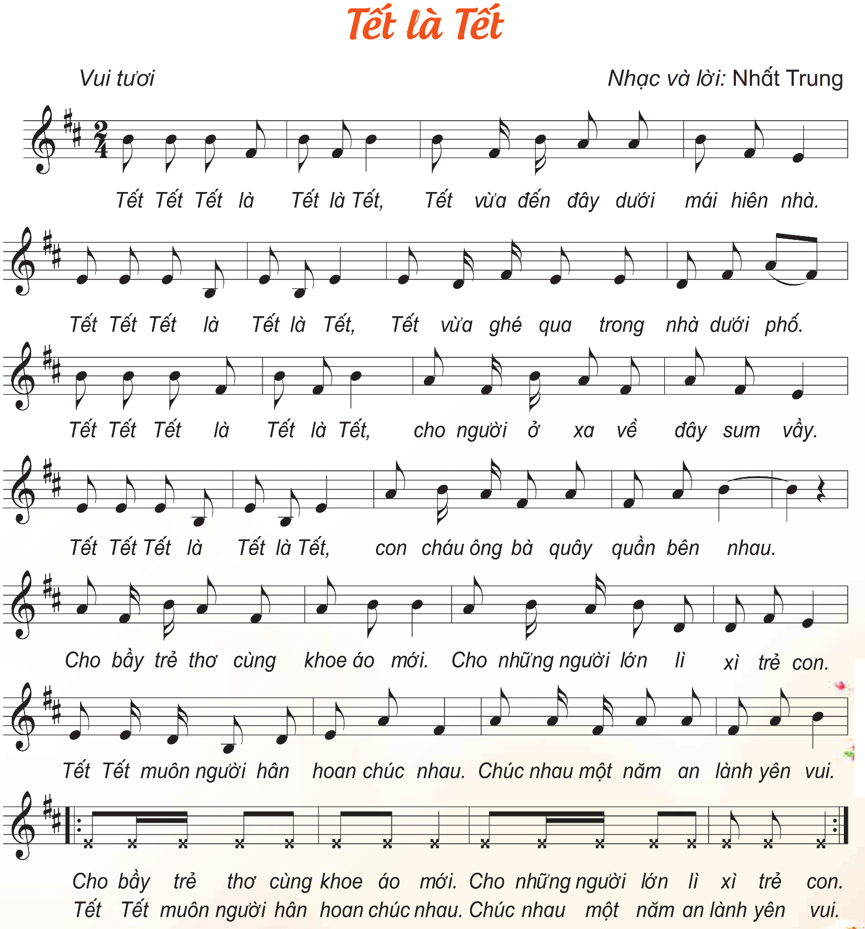
Hát mẫu

Slide 6
Khởi động giọng

Slide 7
Đọc lời ca
C1: Tết tết tết là tết là tết. Tết vừa đến đây dưới mái hiên nhà C2: Tết tết tết là tết là tết. Tết vừa ghé qua trong nhà dưới phố C3:Tết tết tết là tết là tết. Cho người ở xa về đây sum vầy C4: Tết tết tết là tết là tết. Con cháu ông bà quây quần bên nhau C5: Cho bầy trẻ thơ cùng kheo áo mới. Cho những người lớn lì xì trẻ con. C6: Tết tết muôn người hân hoan chúc nhau. Chúc nhau một năm an lành yên vui

Slide 8
Dạy từng câu
Câu 1
Câu 2

Slide 9
Câu 1+2

Slide 10
Câu 3(giống câu 1)
Câu 4

Slide 11
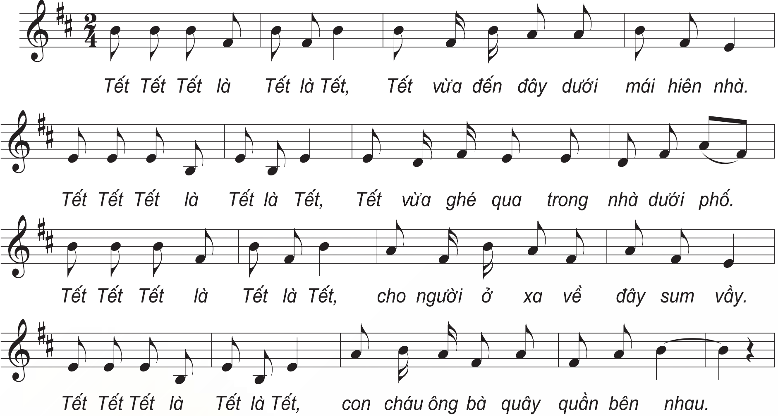
Câu 1+2+3+4

Slide 12
Câu 5
Câu 6

Slide 13
Câu 5+6

Slide 14
Dạy đọc tiết tấu 5+6

Slide 15
Luyện tập
Cả bài các hình thức

Slide 16
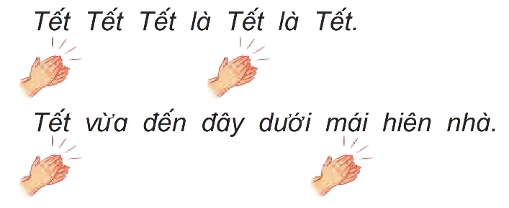
Hát vỗ tay theo nhịp

Slide 17
Đọc rap lời ca
Câu 1: Tết tết tết là tết là tết tết. Tết vừa đến đây dưới máy hiên nhà Câu 2: Tết tết tết là tết là tết tết. Tết vừa ghé qua trong nhà dưới phố Câu 3:Tết tết tết là tết là tết tết. Cho người ở xa về đây xum vầy Câu 4: Tết tết tết là tết là tết tết. Con cháu ông bà quây quần bên nhau Câu 5: Cho bầy trẻ thơ cùng kheo áo mới. Cho những người lớn lì xì trẻ con, Câu 6: Tất cả mọi người hân hoan chúc nhau. Chúc nhau một năm an lành yên vui

Slide 18
Hát nối tiếp kết hợp vỗ tay cùng bạn

Slide 19
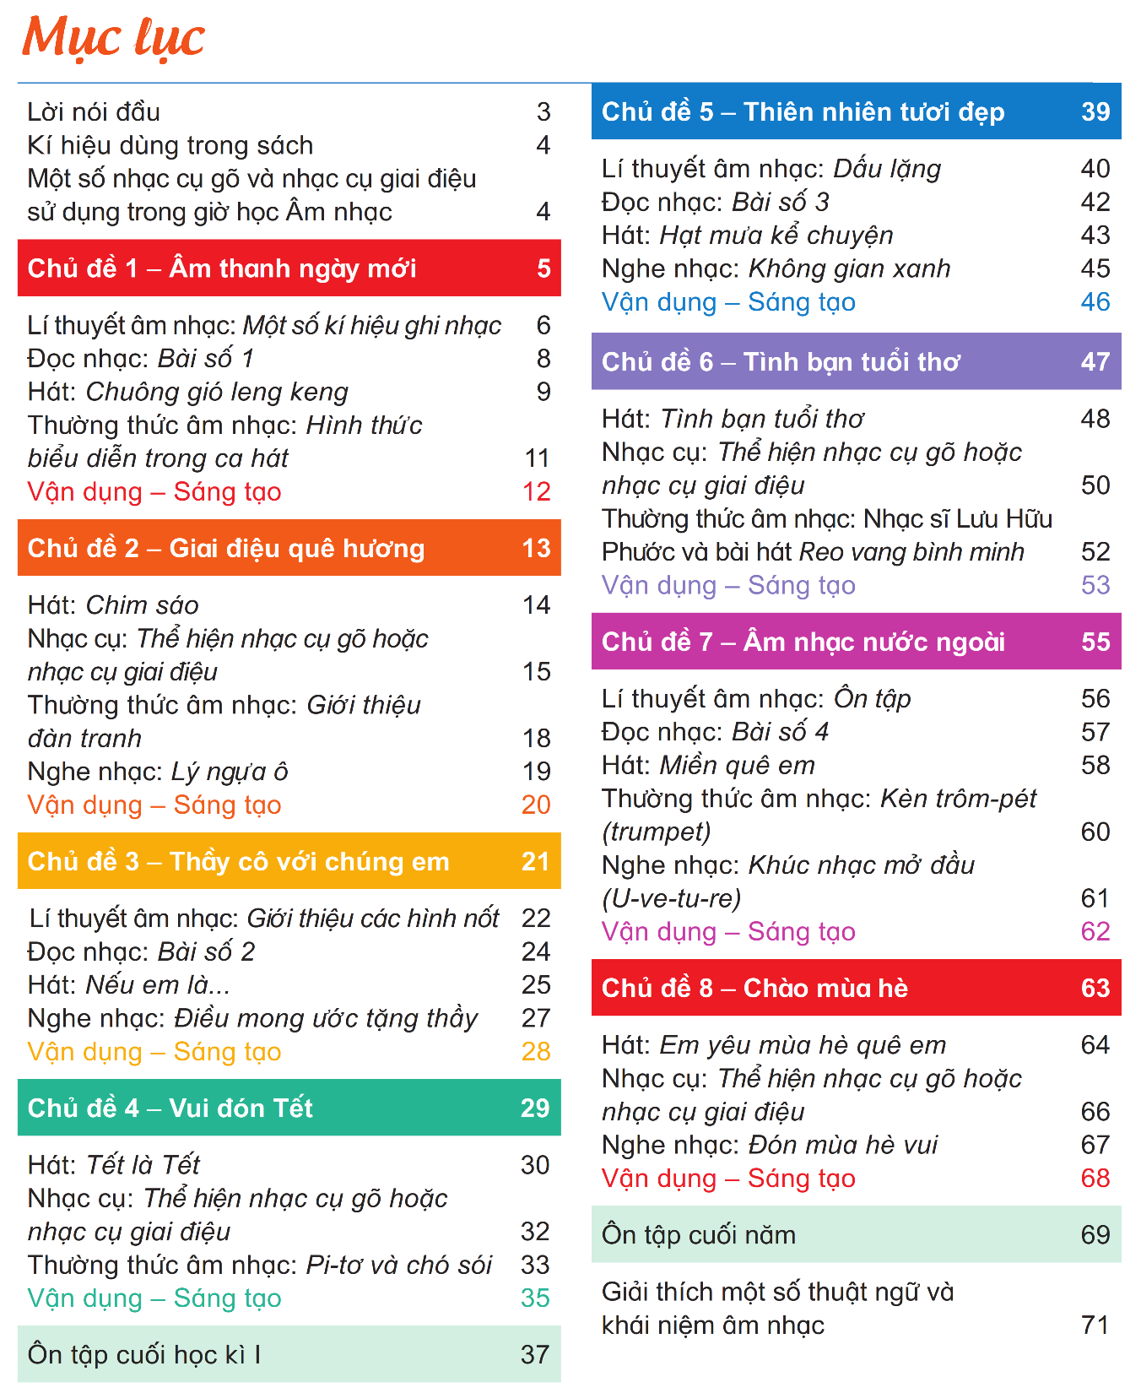
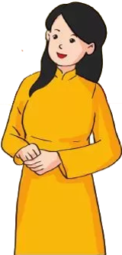
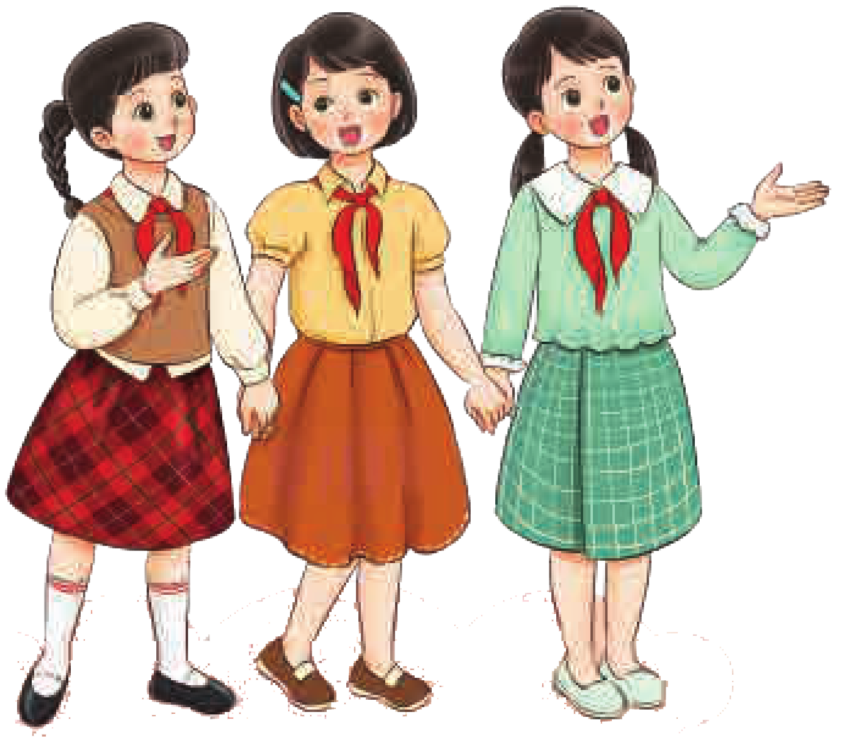
GIÁO DỤC, CỦNG CỐ DẶN DÒ
Chú ý hỏi song câu hỏi mới nêu giáo dục

Slide 20
Chúc quý thầy cô mạnh khỏe
Các em học sinh chăm ngoan học giỏi

